Slide 1
云视智伴 ：
基于ESP32-P4的流视频多模态AIoT终端
全国大学生物联网设计竞赛 · 乐鑫赛道参赛作品
队伍名称：NKU_IoT

Slide 2
应用场景：居家网课，谁来守护专注？
三大痛点
现有方案为何不够
01 缺少监督 容易分心、频繁离座
02 无法量化 家长不知专注了多久
03 隐私敏感 人脸监控有泄露风险
普通摄像头 只有画面，没有判断
云端人脸识别 依赖正脸，还有隐私风险
本地单目检测 认得出“有人”，认不出“是谁”
理想方案 ＝ 本地识别 · 姿态鲁棒 · 专注计时 · 语音交互
云视智伴 · 基于ESP32-P4的流视频多模态AIoT终端
02

Slide 3
系统功能：五大模块，一个闭环
F1
F2
F3
F4
F5
在场感知与身份识别
语音注册与专注计时
疑似离座温和提醒
语音交互与课程总结
课后空间安全看护
来人即识陌生人不误入档案
“开始学习”自动累计专注时长
真离座才提醒短暂起身不打扰
“你好小智”看得懂画面的问答
陌生人进入即时报警
专注时段，守护学习状态 —— 课后空档，守护学习空间
来人即识 · 离开即记 · 回来续认
云视智伴 · 基于ESP32-P4的流视频多模态AIoT终端
03

Slide 4
创新与优势：四个关键决策
01
上半身 Re-ID 替代人脸识别 低头侧脸也认得，且不采集人脸
02
跨外观身份关联 换衣不断档，专注时长跨天连续
03
端云协同架构 本地管实时与隐私，云端管语义理解
04
温和防抖提醒 三级过滤，只提醒真正的离座
493KB 模型端侧实时推理 · 除开发板外物料成本约 14 元
云视智伴 · 基于ESP32-P4的流视频多模态AIoT终端
04

Slide 5
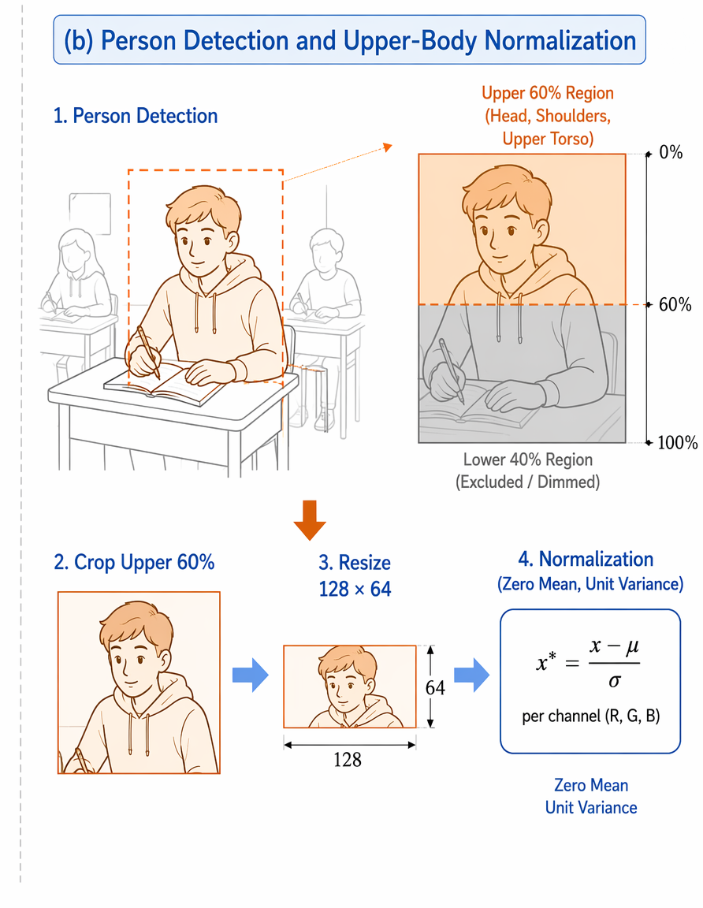
创新一：以上半身行人重识别（Re-ID）替代人脸识别
人脸识别在网课场景失灵
低头写字、侧脸看屏、转身取书、眼镜反光——五官不全，识别即失败；人脸上传云端，更有隐私风险。
我们的做法：上半身 Re-ID
取检测框上半 60%（头肩与躯干），用轻量化 OSNet-x0.25 提取 128 维特征做身份匹配——看衣着、体态、发型，不看五官。
姿态更鲁棒 · 天然保护隐私换衣后仍能关联身份
人体检测 → 上半身裁剪 → 归一化输入
云视智伴 · 基于ESP32-P4的流视频多模态AIoT终端
05

Slide 6
创新二：跨外观身份关联与持久化专注档案
99.76%
93.18%
8 人
PRCC 验证集 Rank-1（PC端训练结果）
跨衣着测试集 Rank-1（PC端训练结果）
端侧身份档案库容量，SPIFFS 断电不丢
怎么做到的
跨衣着训练 基于 PRCC 数据集，换衣场景仍保持高 Rank-1 准确率
EMA 模板更新 只吸收高置信新特征，模板跟随外观变化、不被误检带偏
持久化档案 姓名 + 特征模板 + 累计时长，断电重启完整保留
来人即识 · 离开即记 · 回来续认
云视智伴 · 基于ESP32-P4的流视频多模态AIoT终端
06

Slide 7
创新三、四：端云协同 · 温和防抖
端云协同：各司其职
温和防抖：三级过滤
端侧 ESP32-P4
行人检测 · Re-ID 识别 · 在/离座判定唤醒词 · 状态机 · 档案持久化
第一级 · 检测过滤置信度 + 框面积/宽度，抑制纹理误检
↓
第二级 · 状态机确认连续帧确认 + 超时分离，切换不抖动
云端大模型
百度 ASR 语音识别 · 豆包 VLM 视觉问答豆包 TTS 语音合成
↓
第三级 · 提醒闸门置信度、时长、冷却三重把关
不上传视频流，只在唤醒或事件触发时上传筛选后的关键帧，全程 HTTPS 加密。
短暂起身不打扰，真正离座才提醒；回座后提醒自动消失。
云视智伴 · 基于ESP32-P4的流视频多模态AIoT终端
07

Slide 8
开发环境与技术栈
端侧开发
ESP-IDF · ESP-DL · ESP-WHO · ESP-PPQ
固件开发 · NPU推理 · 行人检测 · INT8量化
系统与界面
FreeRTOS · LVGL · SPIFFS
多任务调度 · LCD图形界面 · 档案持久化
云端服务
百度 ASR · 豆包 VLM · 豆包 TTS
语音识别 · 视觉语言大模型 · 语音合成
模型训练
PyTorch · ONNX · PRCC 数据集
PC端训练 · 模型转换 · 跨衣着行人数据集
云视智伴 · 基于ESP32-P4的流视频多模态AIoT终端
08

Slide 9
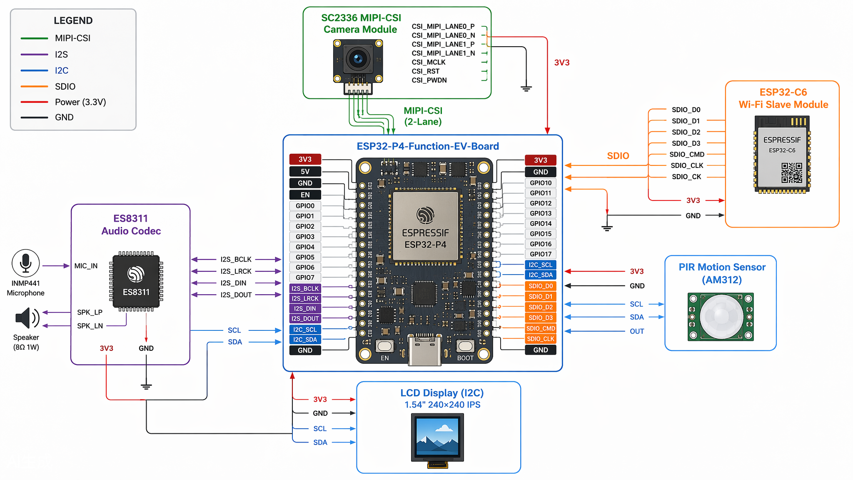
系统实现：感知层硬件连接
视觉 SC2336 摄像头1024×600 画面
红外 PIR 传感器看护模式低功耗触发
语音 ES8311 编解码器麦克风采集 + 扬声器播报
无线 ESP32-C6 从机SDIO 提供 Wi-Fi
交互 LCD 屏 LVGL 界面
系统感知层硬件连接示意图
云视智伴 · 基于ESP32-P4的流视频多模态AIoT终端
09

Slide 10
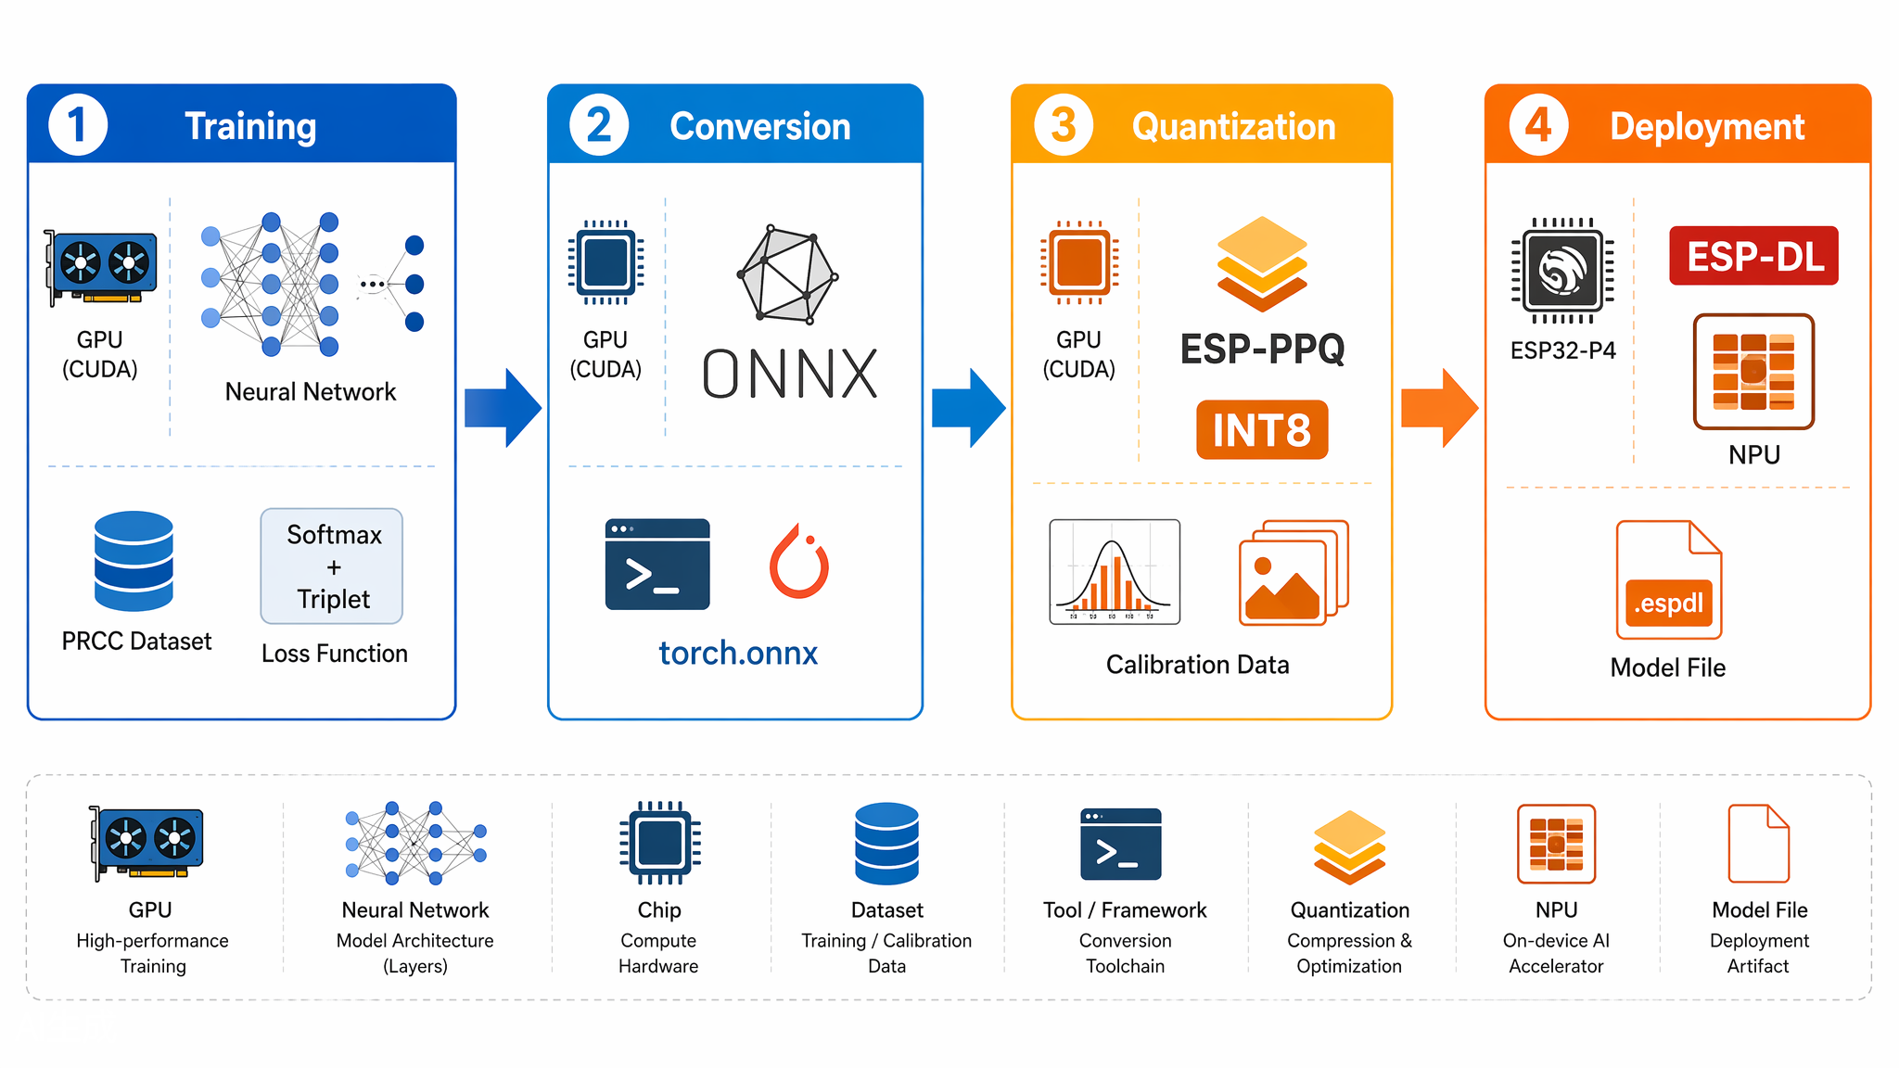
从训练到上板：INT8 量化部署链路
训练 → ONNX 转换 → ESP-PPQ INT8 量化 → ESP-DL 部署
493 KB
毫秒级推理
128 维特征
云视智伴 · 基于ESP32-P4的流视频多模态AIoT终端
10

Slide 11
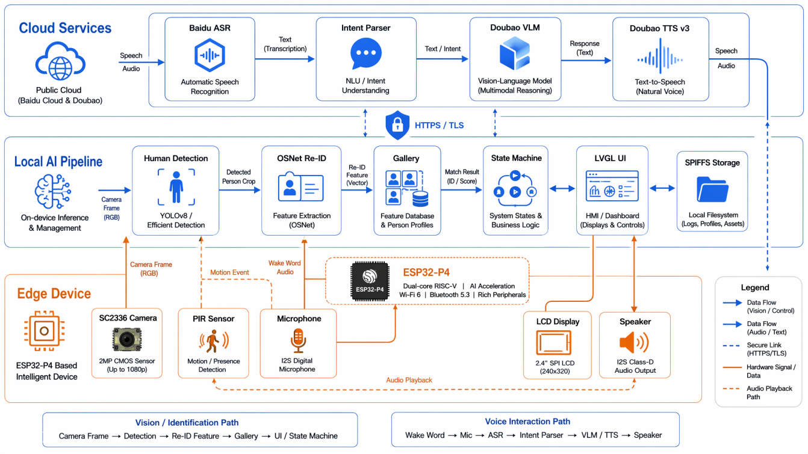
系统整体数据流与端云协同架构
端侧负责
“看得见的实时状态”
+
云端负责
“听得懂的语义交互”
云视智伴 · 基于ESP32-P4的流视频多模态AIoT终端
11

Slide 12
隐私友好的学习专注守护
云视智伴 · 基于 ESP32-P4 的流视频多模态 AIoT 终端
姿态鲁棒 上半身 Re-ID 替代人脸识别，低头、侧脸、遮挡、戴眼镜均可稳定识别
隐私友好 不采集、不上传人脸，身份特征端侧处理，特征不可逆
跨衣关联 跨衣着训练 + EMA 模板更新，累计专注时长跨天不断档
端云协同 端侧实时感知 + 云端大模型语义交互，493KB 模型上板实时推理
谢谢聆听，恳请各位评委批评指正

